Slide 1
Вспомогательные элементы и узлы ЭВМ
Цифро-аналоговые преобразователи

Slide 2
Параметры ЦАП
Число разрядов входного кода
Совместимость со стандартными
уровнями (ТТЛ, КМОП)
Основание системы счисления
(двоичная, двоично-десятичная)
Разрешающая способность
Погрешность преобразования
Динамические параметры
Другие

Slide 3
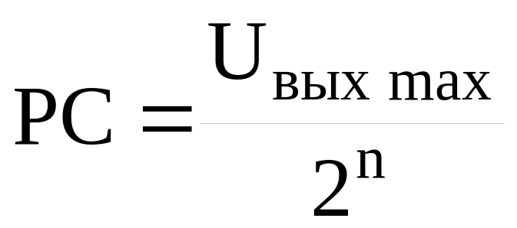
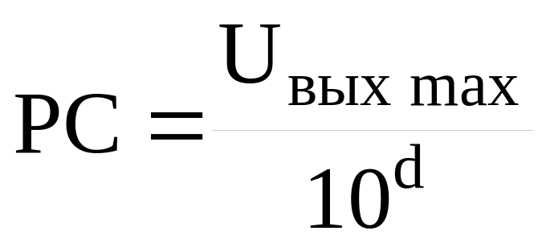
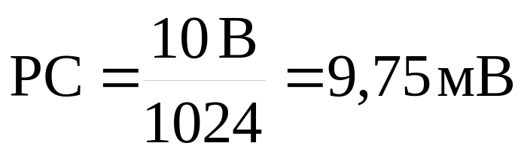
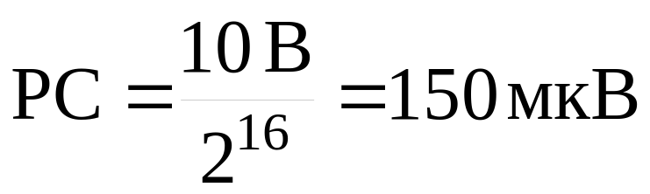
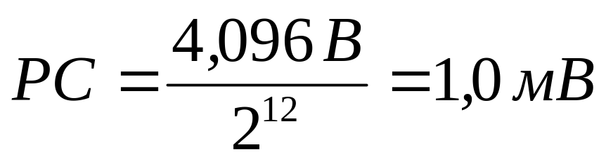
Разрешающая способность
~0,1% полной шкалы
~0,0015% полной шкалы

Slide 4
Диапазон изменения сигналов
D = 20 lg 2^{n} =
= 20 log₂2^{n}/log₂10 =
= 20/log₂10 * n =
= 6,02 n [дБ]
D(16 бит ЦАП) = 96,3 дБ

Slide 5
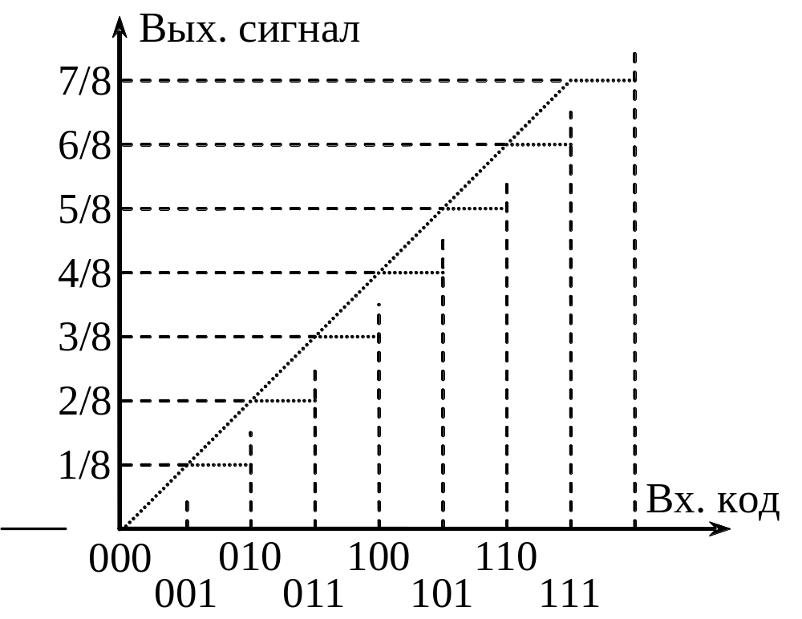
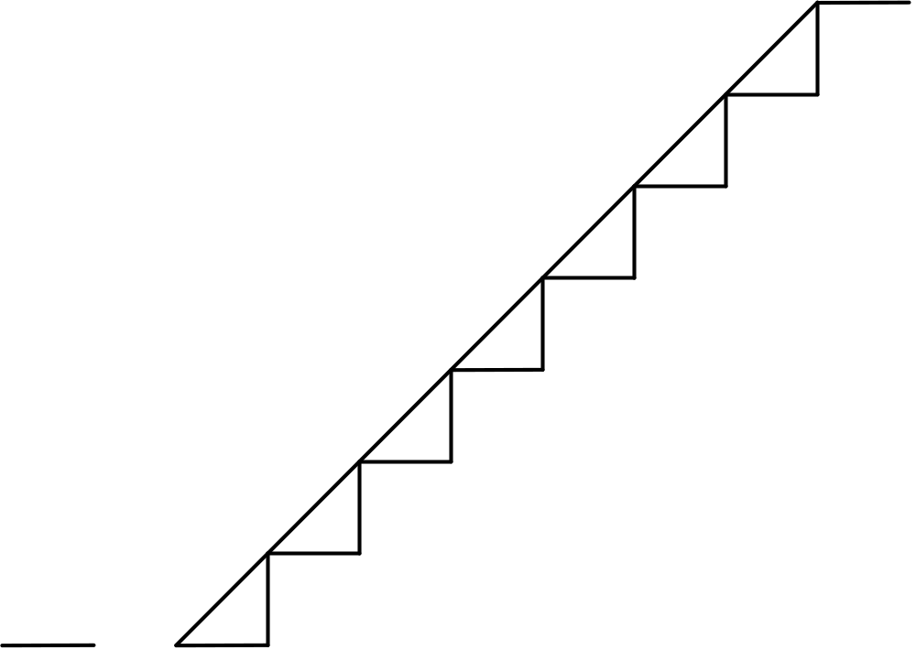

Погрешность смещения

Slide 6
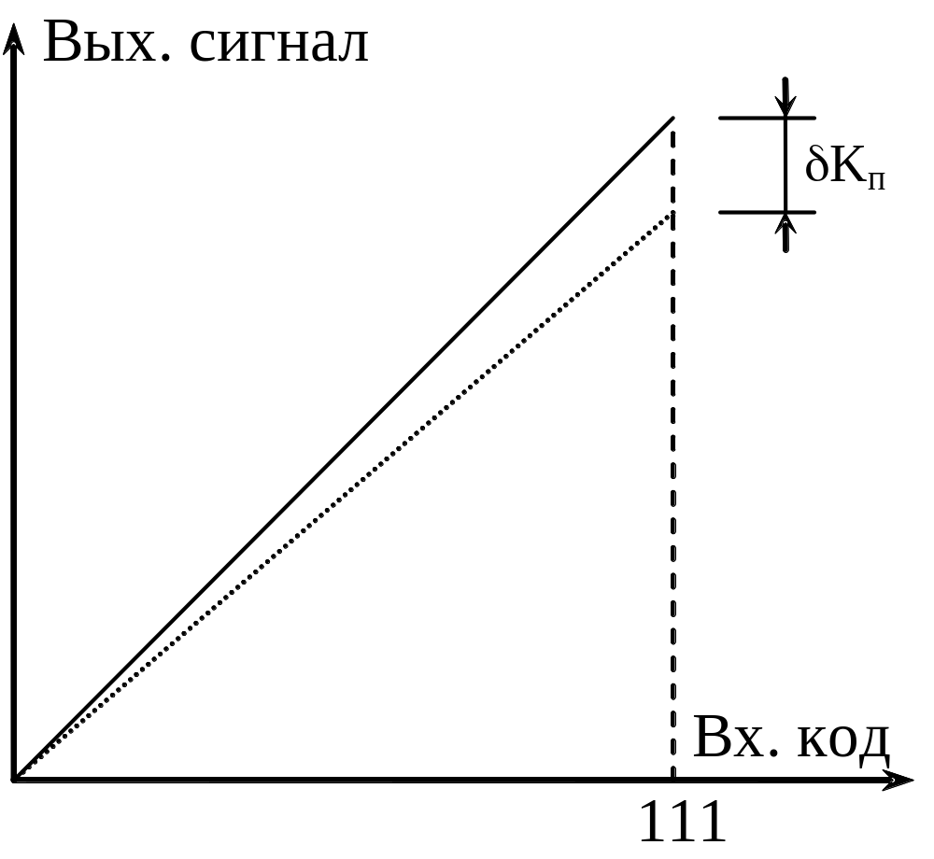
Погрешность усиления

Slide 7
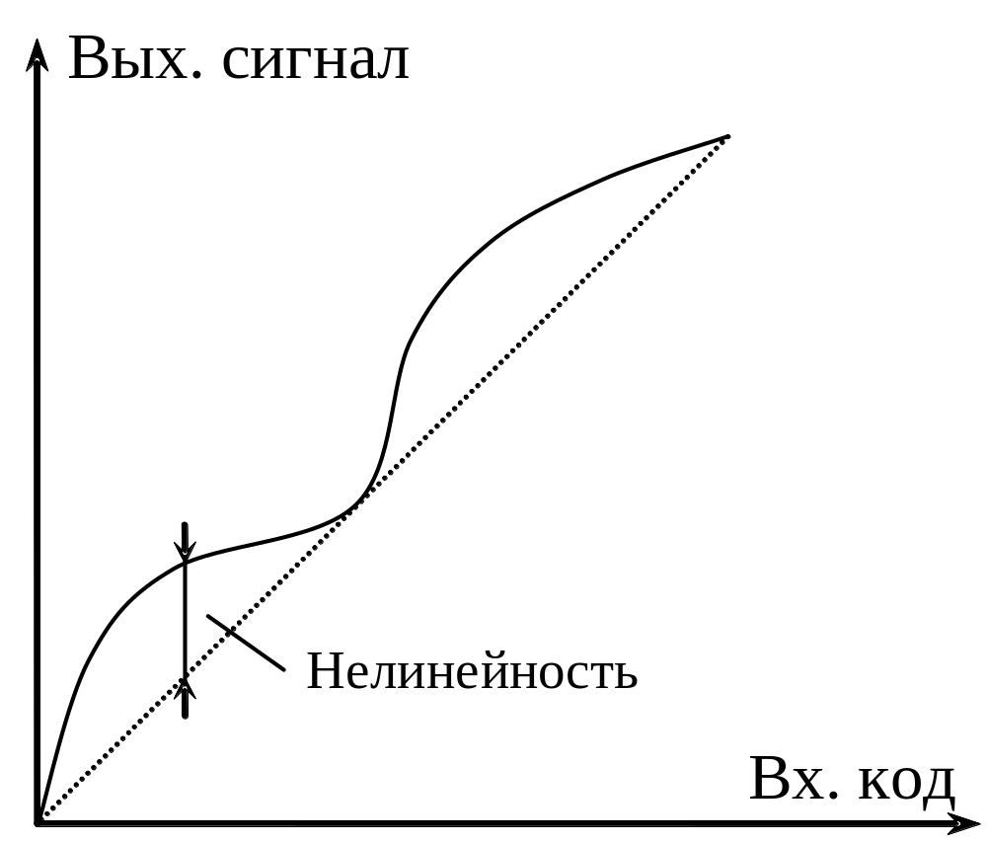
Нелинейность преобразования

Slide 8
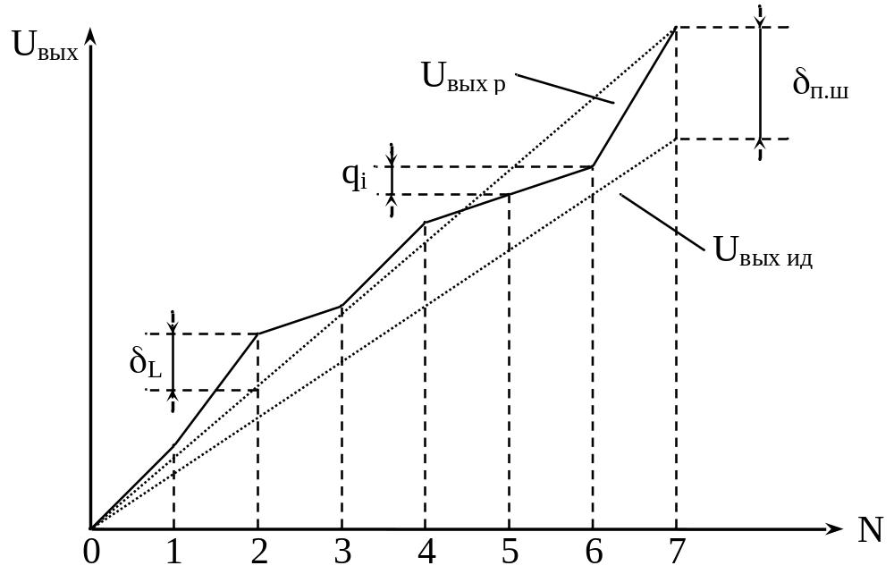
Нелинейность преобразования

Slide 9
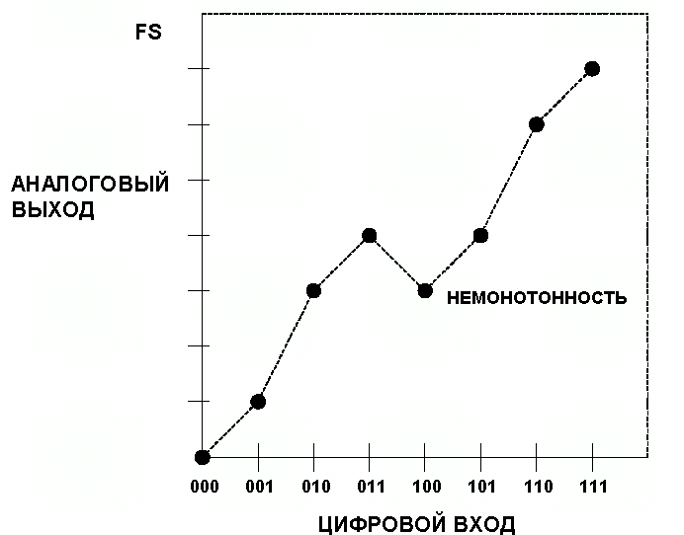

Slide 10
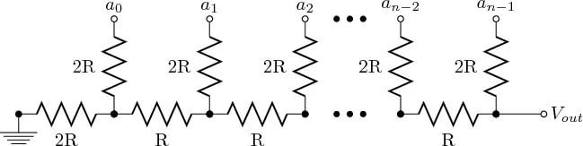

Slide 11
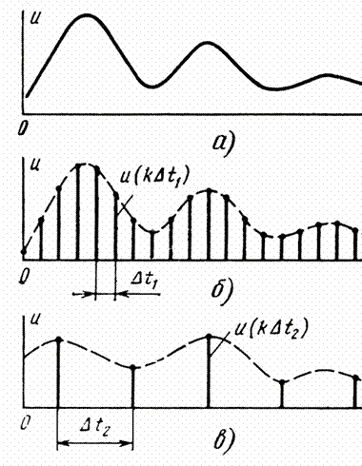

Slide 12
